Slide 1
Machine Learning Naïve Bayes
Semester Genap 2019/2020
Dr. Suyanto, S.T., M.Sc.
Web: http://suyanto.staff.telkomuniversity.ac.id
Email: suyanto@telkomuniversity.ac.id atau suyanto2008@gmail.com
HP/WA: +62 812 84512345

Slide 2
Naïve Bayes?
Metode pembelajaran menggunakan teorema Bayes, yang ditemukan oleh Thomas Bayes pada abad ke-18.
Dalam teorema Bayes, probabilitas bersyarat dinyatakan sebagai:

Slide 3
Naïve Bayes?
X = bukti, H = hipotesis
P(H|X) = probabilitas posterior H dengan syarat X
P(X|H) = probabilitas posterior X dengan syarat H
P(H) = probabilitas prior hipotesis H
P(X) = probabilitas prior bukti X

Slide 4
Naïve Bayes?
Misalkan D adalah himpunan data latih (training set) yang berisi sejumlah tuple beserta label kelasnya. Setiap tuple berdimensi n yang dinyatakan sebagai X = (x₁, x₂, . . . , x_{n}) yang didapat dari n atribut A₁, A₂, . . . , A_{n}
Misalkan terdapat m kelas, yaitu C₁, C₂, . . . , C_{m}. Untuk sebuah tuple masukan X, Naïve Bayes classifier memprediksi bahwa tuple X termasuk ke dalam kelas C_{i} jika dan hanya jika untuk . Dengan kata lain, Naïve Bayes classifier bekerja dengan cara memaksimalkan P(C_{i}|X). Kelas C_{i} yang membuat P(C_{i}|X) bernilai maksimum disebut maximum posteriori hypothesis. Dengan teorema Bayes, P(C_{i}|X) diestimasi menggunakan formula:

Slide 5
Naïve Bayes?
Mengingat P(X) bernilai sama untuk semua kelas (artinya, tuple X memiliki probabilitas yang sama untuk masuk ke dalam kelas manapun), maka hanya P(X|C_{i}) P(C_{i}) yang perlu dimaksimalkan.Jika probabilitas prior untuk setiap kelas tidak diketahui, maka probabilitas setiap kelas biasanya diasumsikan sama, P(C₁) = P(C₂) = ... = P(C_{m}). Dengan demikian, Naïve Bayes classifier hanya memaksimalkan P(X|C_{i})
Jika Anda berhadapan dengan himpunan data yang memiliki sangat banyak atribut, Anda dapat mereduksi kompleksitas penghitungan dengan asumsi naif tentang independensi bersyarat kelas, yaitu: nilai-nilai atribut saling independen (tidak ada ketergantungan). Jadi, Naïve Bayes memaksimalkan

Slide 6
Naïve Bayes?
Untuk atribut yang bernilai kategorial, P(X_{k}|C_{i}) didefinisikan sebagai jumlah tuple di kelas C_{i} dalam himpunan data D yang memiliki nilai x_{k} pada atribut A_{k} dibagi dengan jumlah semua tuple di kelas C_{i} dalam D yang disimbolkan sebagai |C_{i,D}|.
Untuk atribut yang bernilai kontinu, yang umumnya diasumsikan memiliki distribusi Gaussian, P(X_{k}|C_{i}) didefinisikan sebagai
di mana dan adalah rata-rata dan deviasi standar dari nilai-nilai pada atribut A_{k} untuk kelas C_{i}.

Slide 7
Naïve Bayes?
Untuk memprediksi label kelas dari tuple X, Anda harus menghitung probabilitas P(X|C_{i}) P(C_{i}) untuk setiap kelas C_{i}. Selanjutnya, Anda hanya perlu memaksimalkan probabilitas tersebut, yaitu mencari kelas C_{i} yang menghasilkan probabilitas P(X|C_{i}) P(C_{i}) maksimum sebagai kelas keputusan.
Secara matematis, tuple X diberi label kelas C_{i} jika dan hanya jika

Slide 8
Naïve Bayes untuk data kategorial

Slide 9
Handphone | Baterai | Kamera | Harga | Layak (Direkomendasikan)
H1 | Kuat | Tinggi | Sangat Murah | Ya
H2 | Kuat | Tinggi | Sangat Mahal | Ya
H3 | Kuat | Sedang | Mahal | Ya
H4 | Kuat | Rendah | Mahal | Tidak
H5 | Cukup | Tinggi | Sangat Murah | Ya
H6 | Cukup | Sedang | Mahal | Ya
H7 | Cukup | Sedang | Sangat Mahal | Ya
H8 | Cukup | Tinggi | Murah | Ya
H9 | Cukup | Rendah | Mahal | Tidak
H10 | Lemah | Tinggi | Sangat Murah | Ya
H11 | Lemah | Tinggi | Sangat Mahal | Tidak
H12 | Lemah | Sedang | Mahal | Tidak
H13 | Lemah | Sedang | Murah | Tidak
H14 | Lemah | Rendah | Sangat Mahal | Tidak

Slide 10
H15 | Kuat | Sedang | Murah | ?

Slide 11
Langkah Pertama
Misalkan tuple X = (Baterai = ‘Kuat’, Kamera = ‘Sedang’, dan Harga = ‘Murah’)
H15 | Kuat | Sedang | Murah | ?

Slide 12
Handphone | Baterai | Kamera | Harga | Layak (Direkomendasikan)
H1 | Kuat | Tinggi | Sangat Murah | Ya
H2 | Kuat | Tinggi | Sangat Mahal | Ya
H3 | Kuat | Sedang | Mahal | Ya
H4 | Kuat | Rendah | Mahal | Tidak
H5 | Cukup | Tinggi | Sangat Murah | Ya
H6 | Cukup | Sedang | Mahal | Ya
H7 | Cukup | Sedang | Sangat Mahal | Ya
H8 | Cukup | Tinggi | Murah | Ya
H9 | Cukup | Rendah | Mahal | Tidak
H10 | Lemah | Tinggi | Sangat Murah | Ya
H11 | Lemah | Tinggi | Sangat Mahal | Tidak
H12 | Lemah | Sedang | Mahal | Tidak
H13 | Lemah | Sedang | Murah | Tidak
H14 | Lemah | Rendah | Sangat Mahal | Tidak

Slide 13
Handphone | Baterai | Kamera | Harga | Layak (Direkomendasikan)
H1 | Kuat | Tinggi | Sangat Murah | Ya
H2 | Kuat | Tinggi | Sangat Mahal | Ya
H3 | Kuat | Sedang | Mahal | Ya
H5 | Cukup | Tinggi | Sangat Murah | Ya
H6 | Cukup | Sedang | Mahal | Ya
H7 | Cukup | Sedang | Sangat Mahal | Ya
H8 | Cukup | Tinggi | Murah | Ya
H10 | Lemah | Tinggi | Sangat Murah | Ya
Handphone | Baterai | Kamera | Harga | Layak (Direkomendasikan)
H4 | Kuat | Rendah | Mahal | Tidak
H9 | Cukup | Rendah | Mahal | Tidak
H11 | Lemah | Tinggi | Sangat Mahal | Tidak
H12 | Lemah | Sedang | Mahal | Tidak
H13 | Lemah | Sedang | Murah | Tidak
H14 | Lemah | Rendah | Sangat Mahal | Tidak

Slide 14
Langkah Kedua

Slide 15
Handphone | Baterai | Kamera | Harga | Layak (Direkomendasikan)
H1 | Kuat | Tinggi | Sangat Murah | Ya
H2 | Kuat | Tinggi | Sangat Mahal | Ya
H3 | Kuat | Sedang | Mahal | Ya
H5 | Cukup | Tinggi | Sangat Murah | Ya
H6 | Cukup | Sedang | Mahal | Ya
H7 | Cukup | Sedang | Sangat Mahal | Ya
H8 | Cukup | Tinggi | Murah | Ya
H10 | Lemah | Tinggi | Sangat Murah | Ya
Handphone | Baterai | Kamera | Harga | Layak (Direkomendasikan)
H4 | Kuat | Rendah | Mahal | Tidak
H9 | Cukup | Rendah | Mahal | Tidak
H11 | Lemah | Tinggi | Sangat Mahal | Tidak
H12 | Lemah | Sedang | Mahal | Tidak
H13 | Lemah | Sedang | Murah | Tidak
H14 | Lemah | Rendah | Sangat Mahal | Tidak

Slide 16
Langkah Ketiga

Slide 17
Langkah Keempat

Slide 18
Langkah Kelima
H15 | Kuat | Sedang | Murah | Ya
H15 | Kuat | Sedang | Murah | ?

Slide 19
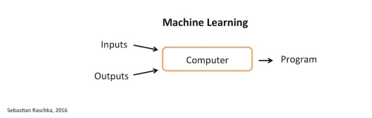
Hasil Pembelajaran Naive Bayes?

Slide 20
Hasil Pembelajaran Naive Bayes?
Layak | Probabilitas
Ya | 8/14
Tidak | 6/14
Baterai | Probabilitas Layak =
 | Ya | Tidak
Kuat | 3/8 | 1/6
Cukup | 4/8 | 1/6
Lemah | 1/8 | 4/6
Kamera | Probabilitas Layak =
 | Ya | Tidak
Tinggi | 5/8 | 1/6
Sedang | 3/8 | 2/6
Rendah | 0/8 | 3/6
Hasil pembelajaran Naive Bayes adalah (n + 1) matriks yang dapat mengklasifikasikan tuple-tuple data baru yang belum pernah dipelajari oleh Naive Bayes.
Harga | Probabilitas Layak =
 | Ya | Tidak
Sangat Murah | 3/8 | 0/6
Murah | 1/8 | 1/6
Mahal | 2/8 | 3/6
Sangat Mahal | 2/8 | 2/6
H16 | Lemah | Tinggi | Mahal | ?

Slide 21
H16 | Lemah | Tinggi | Mahal | Tidak

Slide 22
Hasil Pembelajaran Naive Bayes?
Hasil Pembelajaran Naive Bayes?
Layak | Probabilitas
Ya | 8/14
Tidak | 6/14
Baterai | Probabilitas Layak =
 | Ya | Tidak
Kuat | 3/8 | 1/6
Cukup | 4/8 | 1/6
Lemah | 1/8 | 4/6
Kamera | Probabilitas Layak =
 | Ya | Tidak
Tinggi | 5/8 | 1/6
Sedang | 3/8 | 2/6
Rendah | 0/8 | 3/6
Harga | Probabilitas Layak =
 | Ya | Tidak
Sangat Murah | 3/8 | 0/6
Murah | 1/8 | 1/6
Mahal | 2/8 | 3/6
Sangat Mahal | 2/8 | 2/6
H16 | Lemah | Tinggi | Mahal | Tidak
H17 | Kuat | Rendah | Sangat Murah | ?

Slide 24
Hasil Pembelajaran Naive Bayes
Layak | Probabilitas
Ya | 8/14
Tidak | 6/14
Baterai | Probabilitas Layak =
 | Ya | Tidak
Kuat | 3/8 | 1/6
Cukup | 4/8 | 1/6
Lemah | 1/8 | 4/6
Kamera | Probabilitas Layak =
 | Ya | Tidak
Tinggi | 5/8 | 1/6
Sedang | 3/8 | 2/6
Rendah | 0/8 | 3/6
Gunakan Laplacian correction. Caranya? Anda bisa menambahkan satu tuple pura-pura untuk setiap atribut yang ada. Saya ulangi, satu tuple pura-pura untuk setiap atribut. Perhatikan slide berikutnya.
Harga | Probabilitas Layak =
 | Ya | Tidak
Sangat Murah | 3/8 | 0/6
Murah | 1/8 | 1/6
Mahal | 2/8 | 3/6
Sangat Mahal | 2/8 | 2/6
H17 | Kuat | Rendah | Sangat Murah | ?

Slide 25
Hasil Pembelajaran Naive Bayes
Layak | Probabilitas
Ya | 9/16
Tidak | 7/16
Baterai | Probabilitas Layak =
 | Ya | Tidak
Kuat | 4/11 | 2/9
Cukup | 5/11 | 2/9
Lemah | 2/11 | 5/9
Kamera | Probabilitas Layak =
 | Ya | Tidak
Tinggi | 6/11 | 2/9
Sedang | 4/11 | 3/9
Rendah | 1/11 | 4/9
Matriks probabilitas setelah penambahan satu tuple pura-pura untuk setiap atribut.
Harga | Probabilitas Layak =
 | Ya | Tidak
Sangat Murah | 4/12 | 1/10
Murah | 2/12 | 2/10
Mahal | 3/12 | 4/10
Sangat Mahal | 3/12 | 3/10
H17 | Kuat | Rendah | Sangat Murah | ?

Slide 27
Hasil Pembelajaran Naive Bayes?
ID | Gender | Belanja | Rumah | Setia
P1 | Wanita | Sedikit | Dekat | Ya
P2 | Pria | Banyak | Dekat | Ya
P3 | Pria | Sedang | Jauh | Ya
P4 | Pria | Sedang | Jauh | Tidak
P5 | Pria | Sedikit | Jauh | Tidak
P6 | Pria | Sedikit | Jauh | Tidak
P7 | Wanita | Banyak | Dekat | Ya
Klasifikasi P8 dan P9?
ID | Gender | Belanja | Rumah | Setia
P8 | Pria | Banyak | Jauh | ?
P9 | Wanita | Sedang | Dekat | ?

Slide 28
Hasil Pembelajaran Naive Bayes?
ID | A1 | A2 | A3 | A4 | A5 | … | A1000000 | Kelas
H1 | A | D | G | J | M | … | S | Kuat
H2 | A | D | G | J | M | … | T | Kuat
H3 | A | D | H | J | M | … | S | Kuat
H4 | A | D | H | K | M | … | T | Kuat
H5 | A | D | I | K | M | … | S | Cukup
H6 | A | D | I | K | N | … | T | Cukup
H7 | B | E | G | K | N | … | S | Cukup
H8 | B | E | G | K | N | … | T | Cukup
H9 | B | E | H | K | N | … | S | Cukup
H10 | B | E | H | L | N | … | T | Lemah
H11 | B | F | I | L | O | … | S | Lemah
H12 | C | F | I | L | O | … | T | Lemah
H13 | C | D | G | L | O | … | S | Lemah
H14 | C | D | G | L | O | … | T | Lemah
Di dalam bahasa pemrograman komputer, tipe data real atau floating point tidak dapat merepresentasian bilangan 10⁻¹³²⁵. Bagaimana solusinya?

Slide 30
Naïve Bayes untuk data Kontinu

Slide 31
Handphone | Baterai | Kamera | Harga | Layak (Direkomendasikan)
H1 | 26 | 8 | 1,2 | Ya
H2 | 27 | 13 | 15 | Ya
H3 | 28 | 5 | 6 | Ya
H4 | 25 | 2 | 5 | Tidak
H5 | 23 | 10 | 1 | Ya
H6 | 20 | 7 | 3,5 | Ya
H7 | 22 | 7 | 10 | Ya
H8 | 24 | 8 | 2 | Ya
H9 | 21 | 3 | 4 | Tidak
H10 | 16 | 13 | 0,8 | Ya
H11 | 12 | 10 | 12 | Tidak
H12 | 14 | 5 | 5 | Tidak
H13 | 18 | 5 | 3 | Tidak
H14 | 15 | 3 | 14 | Tidak

Slide 32
H15 | 28 | 4 | 2 | ?

Slide 34
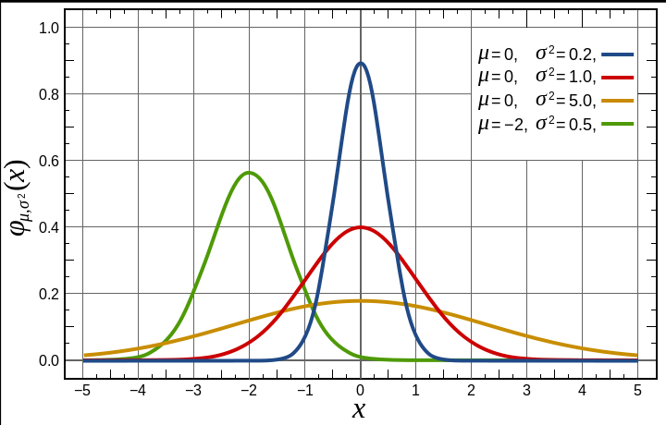

Slide 35
Handphone | Baterai | Kamera | Harga | Layak (Direkomendasikan)
H1 | 26 | 8 | 1,2 | Ya
H2 | 27 | 13 | 15 | Ya
H3 | 28 | 5 | 6 | Ya
H4 | 25 | 2 | 5 | Tidak
H5 | 23 | 10 | 1 | Ya
H6 | 20 | 7 | 3,5 | Ya
H7 | 22 | 7 | 10 | Ya
H8 | 24 | 8 | 2 | Ya
H9 | 21 | 3 | 4 | Tidak
H10 | 16 | 13 | 0,8 | Ya
H11 | 12 | 10 | 12 | Tidak
H12 | 14 | 5 | 5 | Tidak
H13 | 18 | 5 | 3 | Tidak
H14 | 15 | 3 | 14 | Tidak

Slide 36
Handphone | Baterai | Kamera | Harga | Layak (Direkomendasikan)
H1 | 26 | 8 | 1,2 | Ya
H2 | 27 | 13 | 15 | Ya
H3 | 28 | 5 | 6 | Ya
H4 | 25 | 2 | 5 | Tidak
H5 | 23 | 10 | 1 | Ya
H6 | 20 | 7 | 3,5 | Ya
H7 | 22 | 7 | 10 | Ya
H8 | 24 | 8 | 2 | Ya
H9 | 21 | 3 | 4 | Tidak
H10 | 16 | 13 | 0,8 | Ya
H11 | 12 | 10 | 12 | Tidak
H12 | 14 | 5 | 5 | Tidak
H13 | 18 | 5 | 3 | Tidak
H14 | 15 | 3 | 14 | Tidak
Rata-rata C₁ | ? | ? | ?
STD C₁ | ? | ? | ?
Rata-rata C₂ | ? | ? | ?
STD C₂ | ? | ? | ?

Slide 37
Hasil Pembelajaran Naive Bayes?

Slide 38
Hasil Pembelajaran Naive Bayes?
Handphone | Baterai | Kamera | Harga | Layak (Direkomendasikan)
H1 | 26 | 8 | 1,2 | Ya
H2 | 27 | 13 | 15 | Ya
H3 | 28 | 5 | 6 | Ya
H5 | 23 | 10 | 1 | Ya
H6 | 20 | 7 | 3,5 | Ya
H7 | 22 | 7 | 10 | Ya
H8 | 24 | 8 | 2 | Ya
H10 | 16 | 13 | 0,8 | Ya
Rata-rata C₁ | 23.2500 | 8.8750 | 6.8000
STD C₁ | 3.9551 | 2.9001 | 5.8052

Slide 39
Hasil Pembelajaran Naive Bayes?
Handphone | Baterai | Kamera | Harga | Layak (Direkomendasikan)
H4 | 25 | 2 | 5 | Tidak
H9 | 21 | 3 | 4 | Tidak
H11 | 12 | 10 | 12 | Tidak
H12 | 14 | 5 | 5 | Tidak
H13 | 18 | 5 | 3 | Tidak
H14 | 15 | 3 | 14 | Tidak
Rata-rata C₂ | 17.5000 | 4.6667 | 7.1667
STD C₂ | 4.8477 | 2.8752 | 4.6224

Slide 40
H15 | 28 | 4 | 2 | ?
H15 | 28 | 4 | 2 | Ya

Slide 41
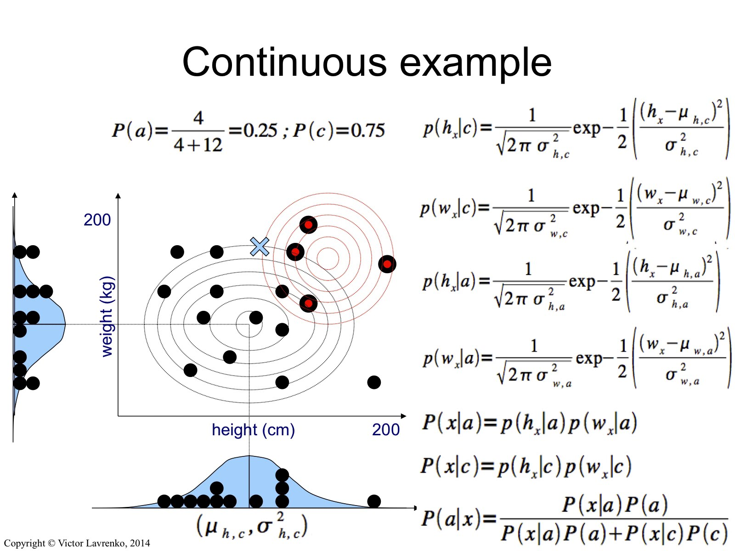

Slide 42
Tuple | A1 | A2 | ... | A1000000 | Kelas
T00000000001 | 26 | 523 | ... | 1,2 | 1
T00000000002 | 27 | 715 | ... | 15 | 1
T00000000003 | 28 | 546 | ... | 6 | 1
T00000000004 | 25 | 235 | ... | 5 | 0
T00000000005 | 23 | 321 | ... | 1 | 1
T00000000006 | 20 | 350 | ... | 3,5 | 1
T00000000007 | 22 | 810 | ... | 10 | 1
T00000000008 | 24 | 632 | ... | 2 | 1
T00000000009 | 21 | 408 | ... | 4 | 0
T00000000010 | 16 | 108 | ... | 0,8 | 1
T00000000011 | 12 | 912 | ... | 12 | 0
T00000000012 | 14 | 705 | ... | 5 | 0
... | ... | ... | ... | ... | ...
H1000000000 | 15 | 154 | ... | 14 | 0
Rata-rata C₁ | ? | ? | ? | ?
STD C₁ | ? | ? | ? | ?
Rata-rata C₂ | ? | ? | ? | ?
STD C₂ | ? | ? | ? | ?
Di dalam bahasa pemrograman komputer, tipe data real atau floating point tidak dapat merepresentasian bilangan 10⁻¹³²⁵. Bagaimana solusinya?

Slide 44
Hasil Pembelajaran Naive Bayes?
ID | Frekuensi Belanja | Total Belanja | Jarak Rumah | Setia
P1 | 20 | 40 | 80 | Ya
P2 | 4 | 90 | 60 | Ya
P3 | 7 | 60 | 200 | Ya
P4 | 6 | 70 | 180 | Tidak
P5 | 8 | 30 | 220 | Tidak
P6 | 3 | 20 | 120 | Tidak
P7 | 16 | 80 | 50 | Ya
Klasifikasi P8 dan P9?
ID | Frekuensi Belanja | Total Belanja | Jarak Rumah | Setia
P8 | 5 | 85 | 170 | ?
P9 | 18 | 65 | 50 | ?

Slide 45
Rumah
Total Belanja
Frekuensi Belanja

Slide 46
Unsupervised Learning
Unsupervised learning:
The goal is to find a meaningful pattern in the data
There is no specific label for each data

Slide 47
Unsupervised Learning
Unsupervised learning:
The goal is to find a meaningful pattern in the data
There is no specific label for each data
Here we have try to group the data into 4 groups, usually called Clusters

Slide 48
Unsupervised Learning
Unsupervised learning:
Let’s say two groups do like your coffee

Slide 49
Unsupervised Learning
Unsupervised learning:
Let’s say two groups do like your coffee
Later, if you get new data (potential customers), you can identify it’s group, and decide whether you will promote your product or not
?
?

